Slide 1
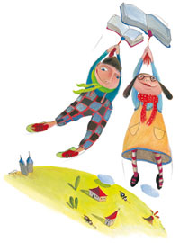
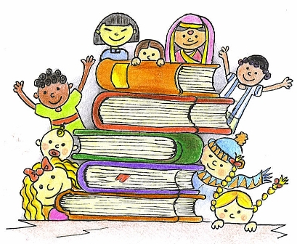
ATTIVITA’ Asincrona ins. Zanfardino Rosanna 4C ITALIANO
IL PIACERE DELLA LETTURA
IO LEGGO PER…
VOLARE IN ALTO
VERSO NUOVI MONDI

Slide 2
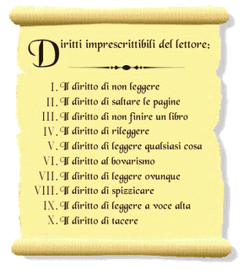
Io leggo per.. CRESCERE
SONO UN PICCOLO LETTORE

Slide 3
Io leggo per sognare io leggo per amare io leggo per gioire io leggo per …..
Un’ idea da leggere ma puoi decidere tu
il libro da leggere
A te la scelta

Slide 4
Ora leggo io , poi tocca ate
Ancora idee..
Ma cerca tu nel magico mondo dei libri per bambini come volare
Il torneo di pallone
In un bel paesino vivevano due bambini: Roberto e Ivan. Tutti i pomeriggi, dopo aver fatto i compiti, si allenavano a pallone nel piccolo campo dell’oratorio perché il torneo di calcio della scuola si sarebbe svolto dopo poche settimane. Litigavano sempre perché ognuno sosteneva di essere il più bravo a giocare e non permettevano a nessuno di allenarsi con loro. Roberto era il più veloce a correre. Ivan tirava lunghi e potenti tiri. La loro squadra “I Giaguari” arrivò senza problemi alla finale. Non c’era dubbio, Roberto e Ivan erano davvero dei fuoriclasse, i più bravi di tutta la scuola, ma questo non gli bastava. Nell’ultima e decisiva partita ognuno di loro voleva dimostrare di essere il migliore dimenticando di far parte di una squadra dove tutti si aiutano e diventano una cosa sola. Mancavano pochi minuti al termine della partita, che era ancora in pareggio 0-0, quando Roberto iniziò a correre con il pallone verso la porta. Ivan cercava in tutti i modi di impossessarsi del pallone, tutti e due volevano fare il goal della vittoria. Ad un certo punto si mise davanti a loro Simone, un bambino della squadra avversaria, che venne travolto e buttato a terra. Il piccolo Simone si mise a piangere e tutti gli altri bambini iniziarono a ridere di lui. Solo in quel momento Roberto e Ivan si resero conto che il loro comportamento sciocco aveva ferito Simone soprattutto nei sentimenti. Ivan aiutò Simone a rialzarsi e Roberto gli passò la palla. Simone corse verso la porta e segnò il goal che portò la sua squadra a vincere il torneo. Da quel giorno Simone divenne amico di Roberto e Ivan e tutti e tre, da veri amici, formarono l’attacco più forte di tutti i tornei

Slide 5
IL LESSICO SINONIMI –OMONIMI-CONTRARI
GLI OMONIMI
Gli omonimi sono parole aventi la stessa forma ma significati diversi. Il rapporto di omonimia di solito collega le parole a due a due e può essere di vari tipi. Si distinguono in: a) parole che presentano la stessa forma sia graficamente che a livello fonico; b) parole che presentano la stessa forma sia a livello grafico che a livello fonico e si diversificano, oltre che per il significato, per il fatto che appartengono a categorie grammaticali divers I sinonimi I sinonimi sono parole che pur avendo forma grafica diversa hanno significato uguale o meglio simile nella nostra mente.
I contrari
I contrari sono parole di significato opposto tra loro. Talvolta un contrario si forma mettendo davanti la parola un Prefisso, cioè una lettera o un piccolo gruppo di lettere.
I prefissi più usati sono: S…,, A…, In…,Dis…
Fai attenzione il prefisso IN davanti alla p ed alla b si trasforma in IMe.

Slide 6
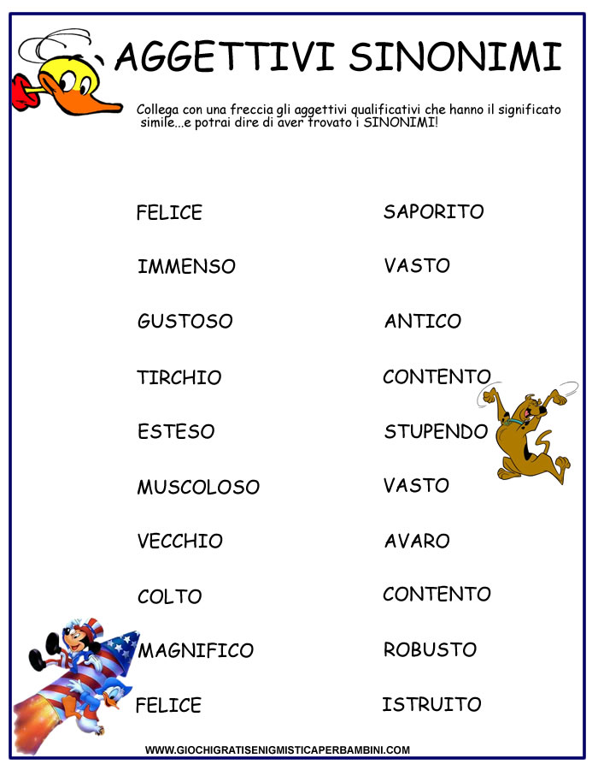
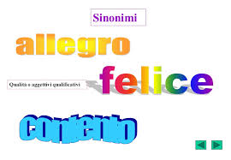
I SINONIMI

Slide 7
I CONTRARI O ANTONIMI

